Slide 1
l’entretien professionnel au 1er janvier 2015

Slide 2
Plan de l’intervention
1 – Le contexte réglementaire
2 – L’entretien professionnel : pourquoi faire ?
3 – les avantages de l’entretien professionnel au regard de la notation
4 – L’entretien professionnel : mode d’emploi
5 – L’entretien professionnel : ce qu’il ne doit pas être
6 – les facteurs de réussite
7 – la mise en place de l’entretien professionnel
8 – les notions de base de l’entretien professionnel
9 – l’exploitation des entretiens professionnels
10 – Les bons conseils ou écueils à éviter
11 – Accès à l’information

Slide 3
1 – Le contexte réglementaire
Loi 84-53 du 26 janvier 1984
Pour l’expérimentation de l’entretien professionnel :
Loi 2009-972 du 3 août 2009 dite « mobilité » (art.15)
Décret 2010-716 du 29 juin 2010
Circulaire du 6 août 2010
Circulaire du 4 mars 2013 (prolongation de l’expérimentation en 2013 et 2014)
Pour la généralisation à compter du 1er janvier 2015 :
Loi 2014-58 du 27 janvier 2014 (art. 69), modifiant art 76 de la loi 84-53
Décret 2014-1526 du 16 décembre 2014

Slide 4
1 – Le contexte réglementaire
2015 … une année de transition
Selon le décret d’application :
L’entretien est obligatoire pour les évaluations afférentes aux activités postérieures au 1er janvier 2015
La notation sera définitivement abrogée à compter du 1er janvier 2016

Slide 5
2 – L’entretien professionnel : pour quoi faire ?
Il permet :
d’évaluer le travail effectué par l’agent durant l’année écoulée,
de faire le point sur ses conditions de travail,
de fixer de manière concertée les objectifs pour l’année à venir,
de définir les besoins en formation pour l’acquisition ou le développement de ses compétences, et pour le projet professionnel de l’agent
d’envisager ses perspectives d’évolution professionnelle.

Slide 6
3 – les avantages de l’entretien professionnel au regard de la notation ?
Plus juste et plus rigoureux
Plus individualisé
Plus complet
Plus constructif
Plus projectif
Plus impliquant donc plus motivant
L’entretien professionnel doit être au service de l’efficacité et du bien-être au travail

Slide 7
4 – L’entretien professionnel : mode d’emploi
L’évaluateur ? le supérieur hiérarchique direct
L’agent évalué ? le titulaire
(Spécificité des intercommunaux)
La périodicité ? annuelle
Les critères imposés par le décret n°2014-1524
les résultats professionnels obtenus par l’agent et la réalisation des objectifs
Les compétences professionnelles et techniques
Les qualités relationnelles
La capacité d’encadrement ou d’expertise ou, le cas échéant, à exercer des fonctions d’un niveau supérieur

Slide 9
5 – L’entretien professionnel : ce qu’il ne doit pas être
Une évaluation expresse entre deux rendez-vous
Un lieu pour aborder des banalités ou un lieu ou l’on discute de tout sauf de ce qui fâche
Un prétexte qui sert à régler les comptes
Un papier de plus à remplir, une fois par an

Slide 10
6 - Les facteurs de réussite : préparer la démarche
Le bon déroulement de la démarche entretien d’évaluation nécessite :
un organigramme des services cohérents à faire valider par le comité technique
des fiches de postes actualisés
des objectifs ciblés
des critères adaptés aux situations professionnelles

Slide 11
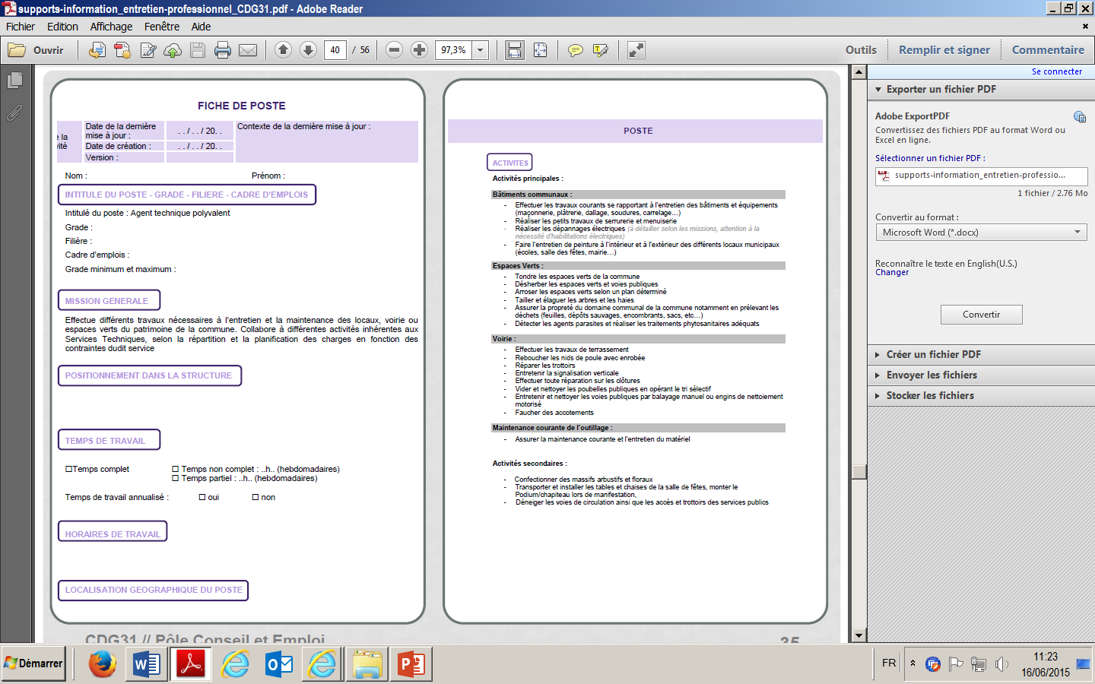

Slide 12
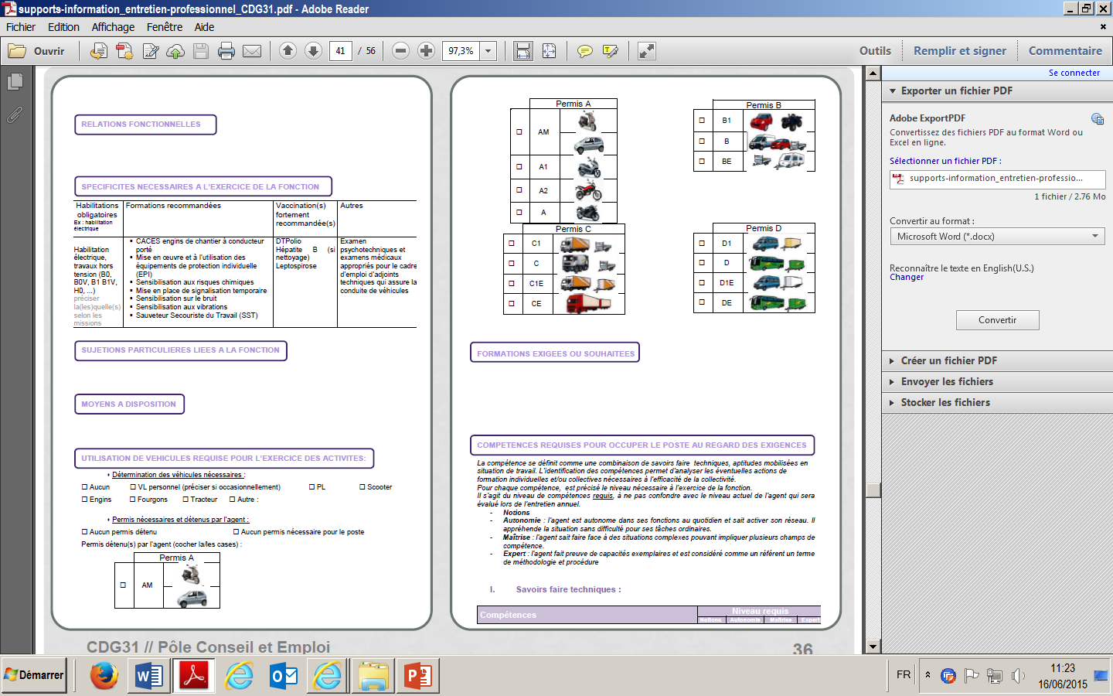

Slide 13
6 – la mise en place de l’entretien professionnel
Convocation
Entretien
Rédaction du CR et notification
Visa de l’autorité territoriale
Clôture
8 jours au moins avant la date de l’entretien par le supérieur hiérarchique direct
La convocation est accompagnée de la fiche de poste de l’intéressé et de la trame du compte-rendu
L’évaluateur dispose de 15 jours pour rédiger le compte-rendu et le notifier à l’agent qui, le cas échéant, le complète de ses observations
Pas de délai pour la signature du CR par l’autorité
Le compte-rendu est versé au dossier de l’agent et communiqué à l’agent
Une copie est communiquée au CDG pour la CAP
Délai de 15 jours mois pour la réponse à une demande de révision, l’agent ayant 1 mois pour saisir la CAP
A compter de la notification, l’agent a 15 jours pour en demander la révision

Slide 14
8 – les notions de base de l’entretien professionnel ?
L’entretien s’articule autour de 6 points forts qui seront repris dans la fiche d’entretien :
1er point : le bilan général de l’activité sur l’année écoulée
2ème point : la valeur professionnelle et la manière de servir
3ème point : les objectifs à réaliser
4ème point : les formations envisagées
5ème point : les perspectives d’évolution professionnelle
6ème point : l’appréciation générale

Slide 15
1er point : Bilan général de l’activité
Bonnes pratiques :
Évaluer ce que fait l’agent et non sa personne
Tenir compte du contexte
Valoriser les réussites et les points positifs
Expliquer et justifier les critiques
Notes:
Bilan général de l’activité
L’évaluateur et l’agent échangent sur l’activité et l’environnement professionnel (exercice du poste, fonctionnement du service, relations avec l’équipe, conditions de travail…), afin de dresser un bilan de l’année : faits et évolutions majeurs, aspects positifs et points à améliorer, difficultés rencontrées…
Bonnes pratiques :
Veiller à évaluer ce que fait l’agent (ce qu’il réalise) et non la personne (ce qu’elle est)
Tenir compte du contexte (moyens mis à disposition, organisation…)
Valoriser les réussites et mettre en avant les points positifs
Expliquer et justifier les critiques au moyen de faits précis et significatifs
Inciter l’agent à trouver par lui-même des pistes pour résoudre ses difficultés, afin de l’impliquer et le responsabiliser

Slide 16
2ème point : Valeur professionnelle et manière de servir
(démarche à faire valider par le CT départemental)
Critères :
Efficacité dans l’emploi et la réalisation des objectifs
Compétences professionnelles et techniques
Qualités relationnelles
Capacités d’expertise et/ou d’encadrement
Barême : exemple
- Supérieur aux attentes
- Satisfaisant
- A améliorer
- Insatisfaisant

Slide 18
Exemple de grille de lecture : compétences professionnelles ?

Slide 19
Exemple de grille de lecture : qualités relationnelles ?

Slide 20
3ème point : Objectifs à réaliser
Bonnes pratiques :
Co-élaborer les objectifs avec l’évalué
S’assurer qu’ils sont compris et acceptés
Définir des moyens de mesure d’atteinte des objectifs

Slide 21
Comment déterminer les objectifs ?
Ils sont :
- Adaptés à la fonction et au poste
- En nombre limité : 3 à 5 par agent
- À portée collective
du service
de la collectivité ou de l’établissement
- À portée individuelle
mission ou projet exceptionnel
adaptation à de nouveaux outils
Progression de compétences
Ils doivent être spécifiques, mesurables, atteignables, réalistes et temporels

Slide 22
Exemple de détermination d’objectifs

Slide 23
4ème point : Formations envisagées
Bonnes pratiques :
Rappeler les formations suivies durant l’année et évaluer leur impact sur le travail
Faire le point sur les formations professionnelles obligatoires et facultatives
Informer sur le DIF (modalités, crédit d’heure disponible…)
Possibilité de consulter le catalogue de formation du CNFPT en ligne

Slide 24
5ème point : Evolution professionnelle
Bonnes pratiques :
S’être informé auprès de la DRH des perspectives de carrière de l’agent, pour pouvoir le renseigner et répondre à ses questions
Sensibiliser à la mobilité les agents affectés à des tâches « pénibles », dans une logique de prévention du reclassement pour inaptitude physique
Sensibiliser les agents proches de la retraite sur la préparation de leur départ

Slide 26
6ème point : Appréciation générale
Bonnes pratiques :
Rédiger avec soin en ayant présent à l’esprit que l’appréciation a un impact direct sur la carrière de l’agent
Deux écueils à éviter :
Un excès de complaisance ou de sévérité
Une tendance à évaluer tous les agents de la même manière

Slide 27
9 – l’exploitation des entretiens professionnels
L’évolution de carrière
La mobilité
Le plan de formation
L’organisation des services (fiches de poste et organigramme)
Le régime indemnitaire
La discipline
En résumé, l’entretien professionnel est un élément nourricier de la politique de ressources humaines

Slide 28
10 – Le portail ciril full web
La société éditrice du logiciel carrière , CIRIL, propose une migration vers un outil full web avec de nouvelles fonctionnalités
En ce qui concerne l’entretien d’évaluation, une fiche type établie par l’éditeur sera livrée dans l’outil
Les délais d’acquisition et de mise en œuvre permettent d’envisager une mise en œuvre de cet outil au cours de l’année 2016

Slide 29
11 – Accès à la documentation
Documents seront mis en ligne sur le site Internet : www.cdg17.fr

